Slide 1
近期对各二级网页进行了检查，大多数二级单位都能较好地做好本部门网站的建设、管理和维护，但有些二级单位网站仍存在一些问题，现将存在的主要问题通报如下：

Slide 2
一、网页设计方面：
1．存在“两个极端”现象：一是有的网站太简单，栏目过于简化,内容相对单薄，另一个极端是有的网站内容太繁杂，条理不够清晰。

Slide 3
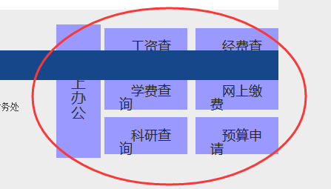
2 ．有的网站页面设计中栏目位置安排不够合理，首页显示和隐藏的栏目选择不够恰当，同类栏目重复设置的情况，字体大小不一。

Slide 4
3 ．有的网站存在栏目层次分析和类别划分不当

Slide 5
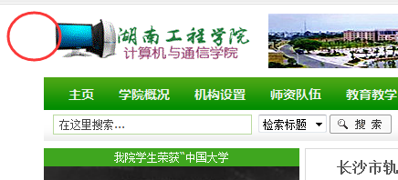
4 ．小部分二级网站首页没有学校名称或校标等学校标志，大部分二级网站没有“学校首页”链接等

Slide 6
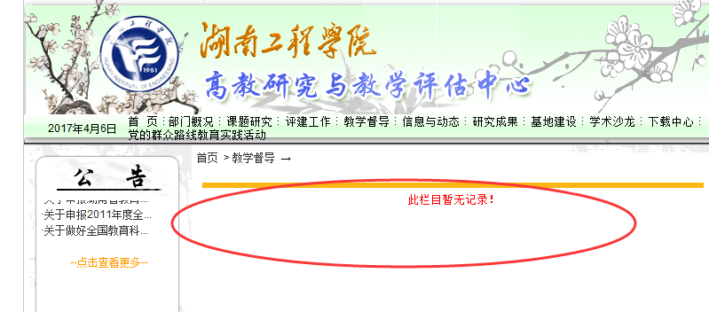
5 ．网站一级、二级目录有空白现象

Slide 7
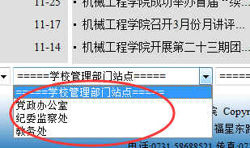
6 ．网站涉及的院系及部门名称使用不规范，或琏接不全，或点击琏接后返回不了原网站

Slide 8
二、网站内容方面 1 ．大部分二级网站基本信息比较完备，但是在结合本学院的学科、科研、人才培养等特色安排网站内容方面仍显薄弱，网站亮点不够突出，学术色彩不强，师资力量仅是人名的介绍，没有师资的简介，未能充分展示各学院的科研实力和人才培养质量等。

Slide 9
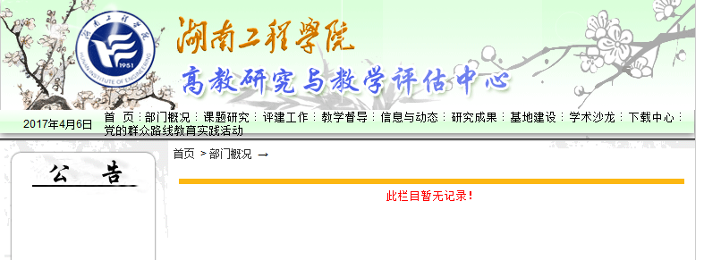
2 ．部分学院网站信息量不够，二级目录页面打开多为列表，内容丰富性欠缺，有些是空白。

Slide 10
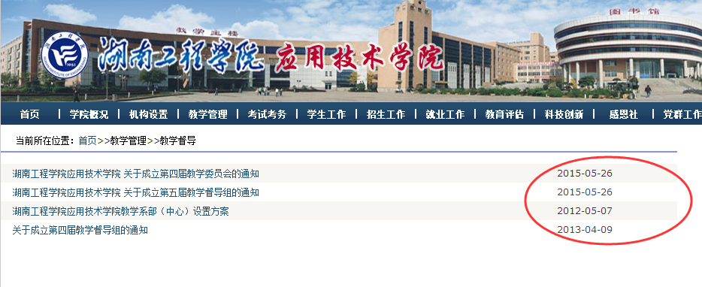
3 ．部分网站基本信息略显陈旧，特别是师资队伍等方面基本信息有待更新维护；部分学院及部门动态信息及二级目录页面信息更新也不够及时。重要的通知通告、相应的文件查询不到，网页的利用率不高

